Slide 1
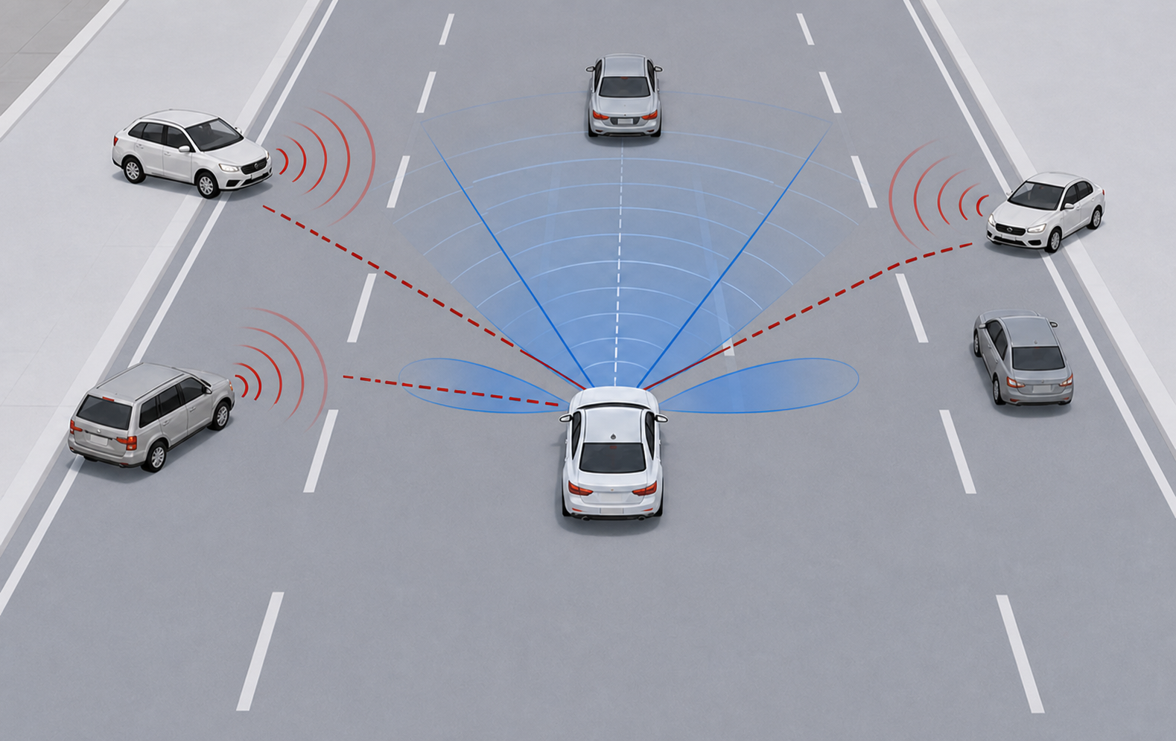



02
基于分层强化学习的FMCW雷达抗干扰策略优化
研究背景
相干干扰使FMCW雷达面临“难识别、难适应、难实时”的复合挑战
车载雷达密度上升后，相同调频斜率与PRI会产生形态接近真实目标的窄带干扰
干扰车A
（同斜率 / 同PRI）
真实目标
难识别
干扰车C
（同斜率 / 异PRI）
干扰与目标回波形态相似
谱峰位置接近，难以仅凭形态区分真伪
难适应
干扰车B
（异斜率 / 近PRI）
标量SINR难揭示干扰结构
同一SINR下，干扰分布与落点差异大，
单一指标不足以指导策略选择
距离-多普勒谱（示意）
难实时
自车雷达波束
自车（雷达）
幅度（dB）
逐chirp动作需快速响应
干扰信号
50
FMCW典型
chirp间隔
μs
雷达视线方向
○ 真实目标
× 干扰（伪目标）
距离
干扰与真实目标形态接近，易产生虚警/漏检
留给算法决策与执行的时间极短
需要主动感知干扰结构、分离决策时间尺度并减少无效探索

